Slide 1






Curs și Seminar Psihologia Educației
Emoțiile
Drd. Miheș Mihai
mihaimihes@psychology.ro

Slide 2

Emoția
Emoțiile pot activa și direcționa comportamentul în aceeași manieră în care o fac și motivele primare.
  Emoțiile ->factori externi
  Motivele ->factori interni
Apar separat acestea?
Motive
Nevoi
Emoții
O multitudine de stimuli
Există excepții? Care ar fi acestea?

Slide 3






Componentele Emoțiilor
Reacția organismului
Setul de gânduri și credințe
Reacții legate de experimentarea emoției
Expresia facială

Slide 4


Activarea fiziologică și emoția
Majoritatea schimbărilor fiziologice care intervin în cursul activării emoționale sunt rezultatul activării rețelei simpatice a sistemului vegetativ, care pregătește organismul pentru situații periculoase
De la sistem simpatic -> sistem parasimpatic
Activarea hipotalamusului și a sistemului limbic

Slide 5

Sistemul nervos simpatic
Este responsabil pentru:
  Creșterea tensiunii arteriale și a ritmului cardiac
  Accelerarea respirației
  Dilatarea pupilei
  Intensificarea respirației și diminuarea secrețiilor salivare și mucoase
  Creșterea concentrației de zahăr din sânge
  Coagularea sangvină mai rapidă
  Diminuarea motilității tranctului gastro-intestinal
  Oripilație (piele de gâină)

Slide 6


Expresia și Emoția
Expresii Universale
Ipoteza Feedback-ului Facial (Tomkins, 1962)
Contează cum ne prezentăm în fața celorlalți?

Slide 7
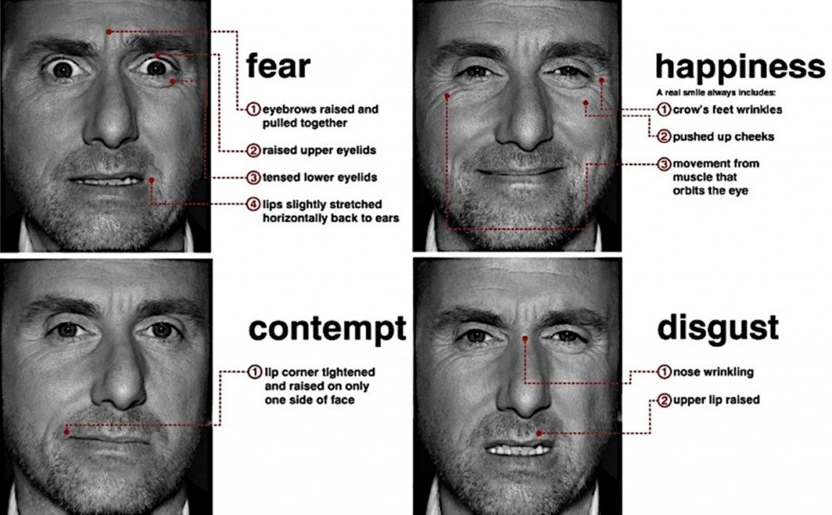
Expresii Faciale

Slide 8
Procesele Cognintive și Emoția
  Evaluarea cognitivă poate fi responsabilă pentru diferențierea emoțiilor
  Cele două abordări ale emoției
Care este prima, emoția sau acțiunea?
Perspective noi legate de emoții
Perspectiva CBT și LeDoux
Exemplu CBT: Amenințare
Frică
Răspuns
Exemplu LeDoux: Amenințare
Creier
Frică
Răspuns

Slide 9
Ce presupune tehnica de tipul ABC cognitiv?

Slide 10
Reglarea Emoțională
Gross
Reglarea emoțională nu presupune doar emoții negative
Care ar fi câteva strategii de reglare emoțională?

Slide 11
Emoțiile
Situație
Atenție
Evaluare
Răspuns
Gross, 2015

Slide 12
Modelul Procesării Emoționale (Gross,
2015)
Selectarea
situației
Modificarea situației
Alocarea atenției
Schimbare cognitivă
Modularea răspunsului
Situație
Atenție
Evaluare
Răspuns

Slide 13




Activitate
În grupe de 3 persoane, oferiți câte un exemplu fiecare de situație stresantă din viața dumneavoastră. Aplicați modelul procesării emoționale pe acea situație.
Activitate 3 de seminar – Completați formularul

Slide 14
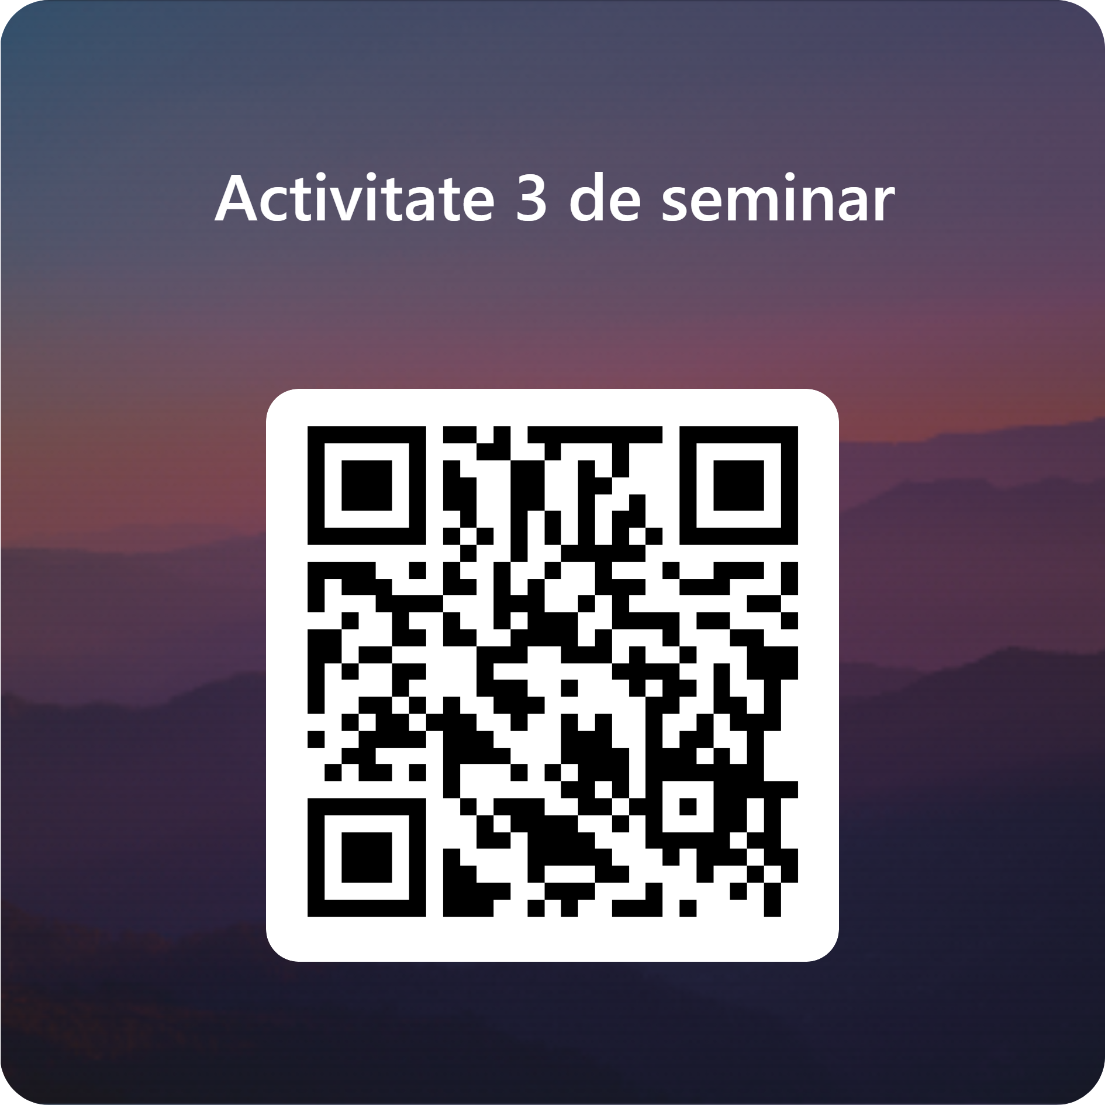
Activitate
În grupe de 3 persoane, oferiți câte un exemplu fiecare de ABC cognitiv din viața dumneavoastră. Alegeți situații în care ați resimțit stres crescut.
Activitate 3 de seminar – Completați formularul

